Slide 1

人教新课标二年级语文下册
雷锋叔叔，你在哪里

Slide 2
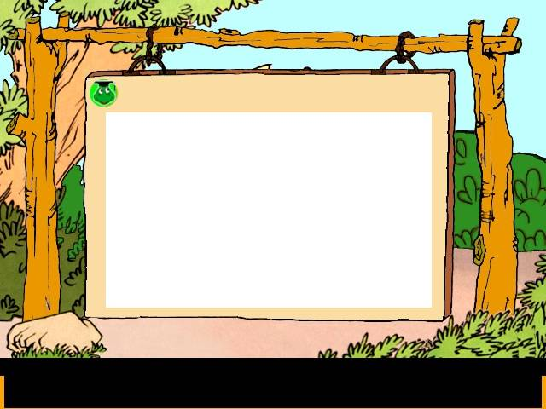

欣赏歌曲
《有一位叔叔叫雷锋》

Slide 3

  读读写写
迈 迷 迹 叔
滴 洒 泥 泞
雷 需 冒 锋

Slide 4


读一读，
照样子填空。
例：弯弯的山路 长长的小溪
弯弯的（ ）
长长的（ ）
（ ）的山路
（ ）的小溪

Slide 5

1我们都到哪里去寻找雷锋叔叔了呢？
沿着长长的小溪
顺着弯弯的小路

Slide 6
2.读课文，你读懂了什么？
雷锋叔叔送迷路的孩子回家。
奉献爱心
帮助别人
雷锋叔叔背老大娘回家。
雷锋叔叔会在需要爱心的地方出现。

Slide 7
最后一句话是什么意思呢？
哪里需要献出爱心，
雷锋叔叔就出现在哪里。
雷锋叔叔时时刻刻都想着别人，
把爱心献给了别人，希望每一个
人都能像雷锋叔叔一样！

Slide 8
连线。
着着着着着着着
沿冒顺踏乘背抱
路娘风溪子雨棘
小大春小孩细荆

Slide 9
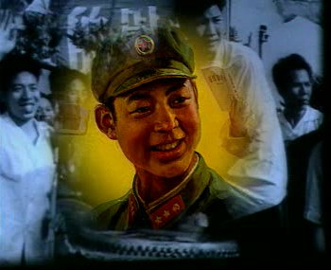

Slide 10


抄一抄
1) 雷锋出差一千里，好事做了一火车。
2) 人的生命是有限的，可是为人民服务是无限的。我要把有限的生命，投入到无限的为人民服务之中去。
----雷锋
3）一个人做一件好事并不难，难的是一辈子做好事，不做坏事。
----雷锋

Slide 11
写一写
蒙蒙的细雨 蒙蒙的
温暖的春风 温暖的
晶莹的露珠 晶莹的

Slide 12
说一说：你也来讲一讲身边的雷锋。
唱一唱：学唱歌曲《学习雷峰好榜样》。
做一做：学习雷锋叔叔为人民服务，多帮助别人，做一些好事。

